Slide 1
Educational game 2
Nigel Belderbos
Sam De Wispelaere
Nikita Vandecasteele
Colin Bossuyt

Slide 2
Wie deed wat
Nigel Belderbos
Programmeren
documentatie
Nikita Vandecasteele
Programmeren
documentatie
Sprites tekenen
Sam De Wispelaere
Programmeren
documentatie
Educatieve video’s
Colin Bossuyt
Programmeren
documentatie

Slide 3
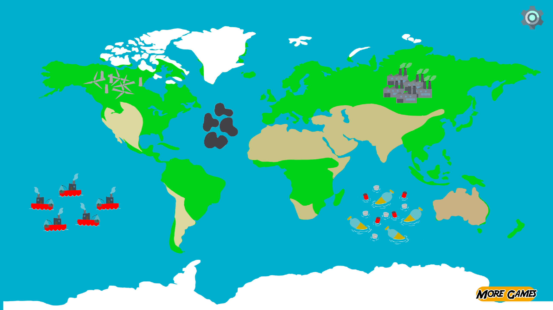
Het game
voorlichting geven over de grondbeginselen van klimaatverandering.
Doelgroep: 6-10 jaar.
Minigames=> les geven over kwesties van klimaatverandering.
Spelers pakken milieuproblemen aan door middel van gameplay.
Educatieve video per minigame
3 thema's: zee, bos, industrieel
Gemaakt in Godot

Slide 4
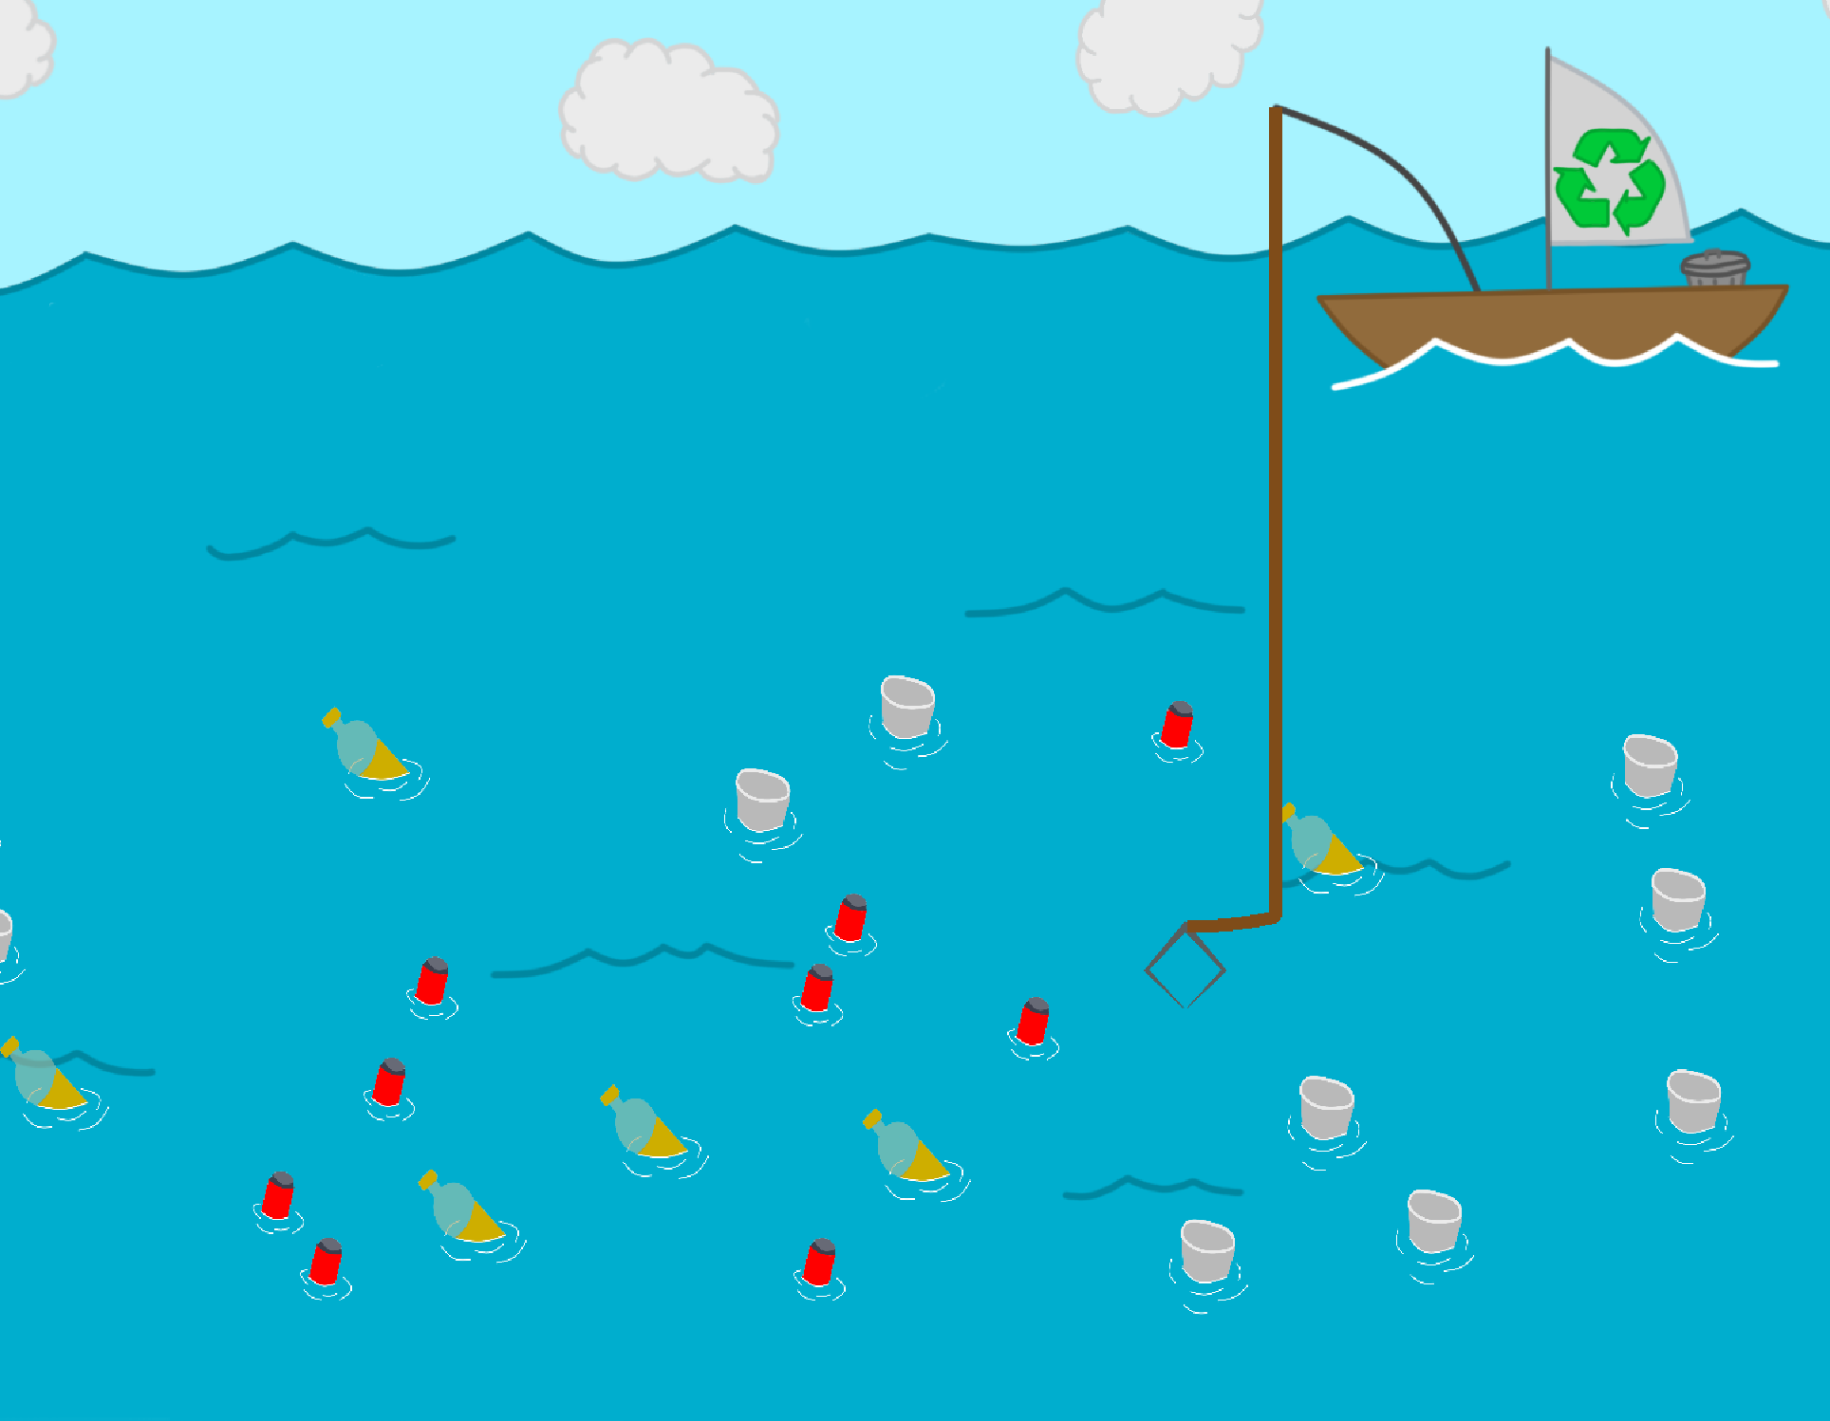
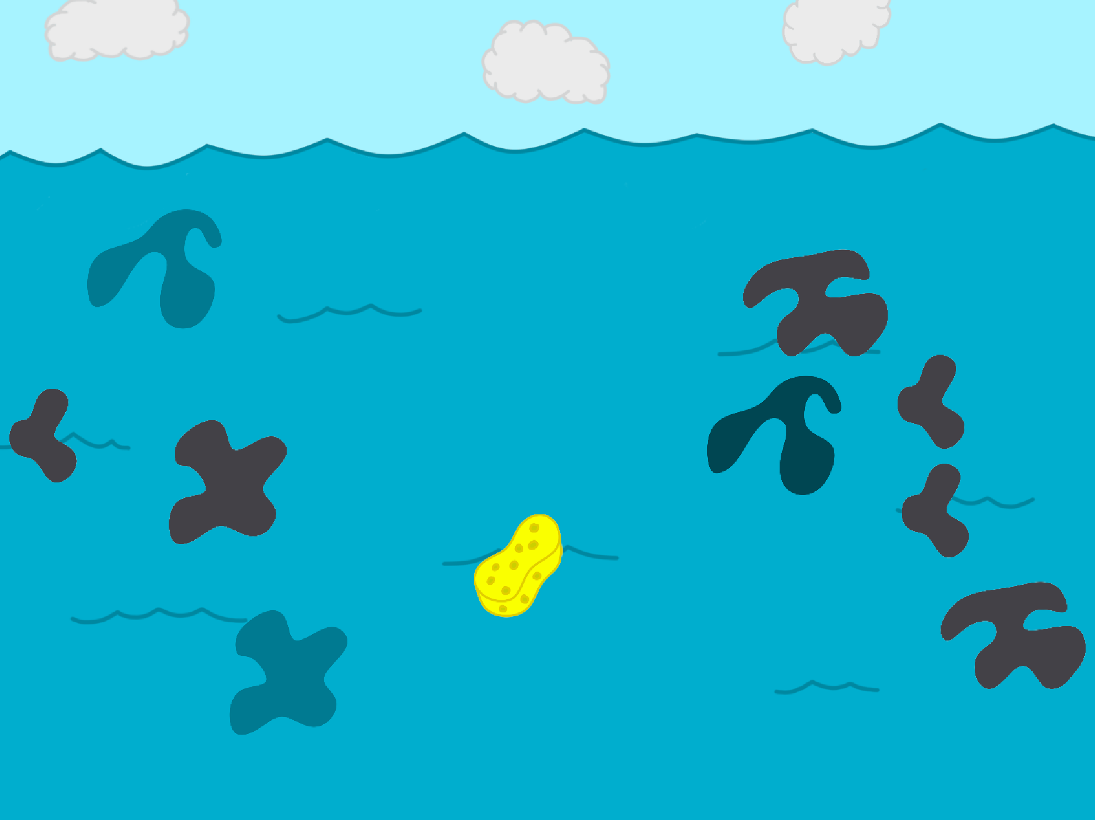
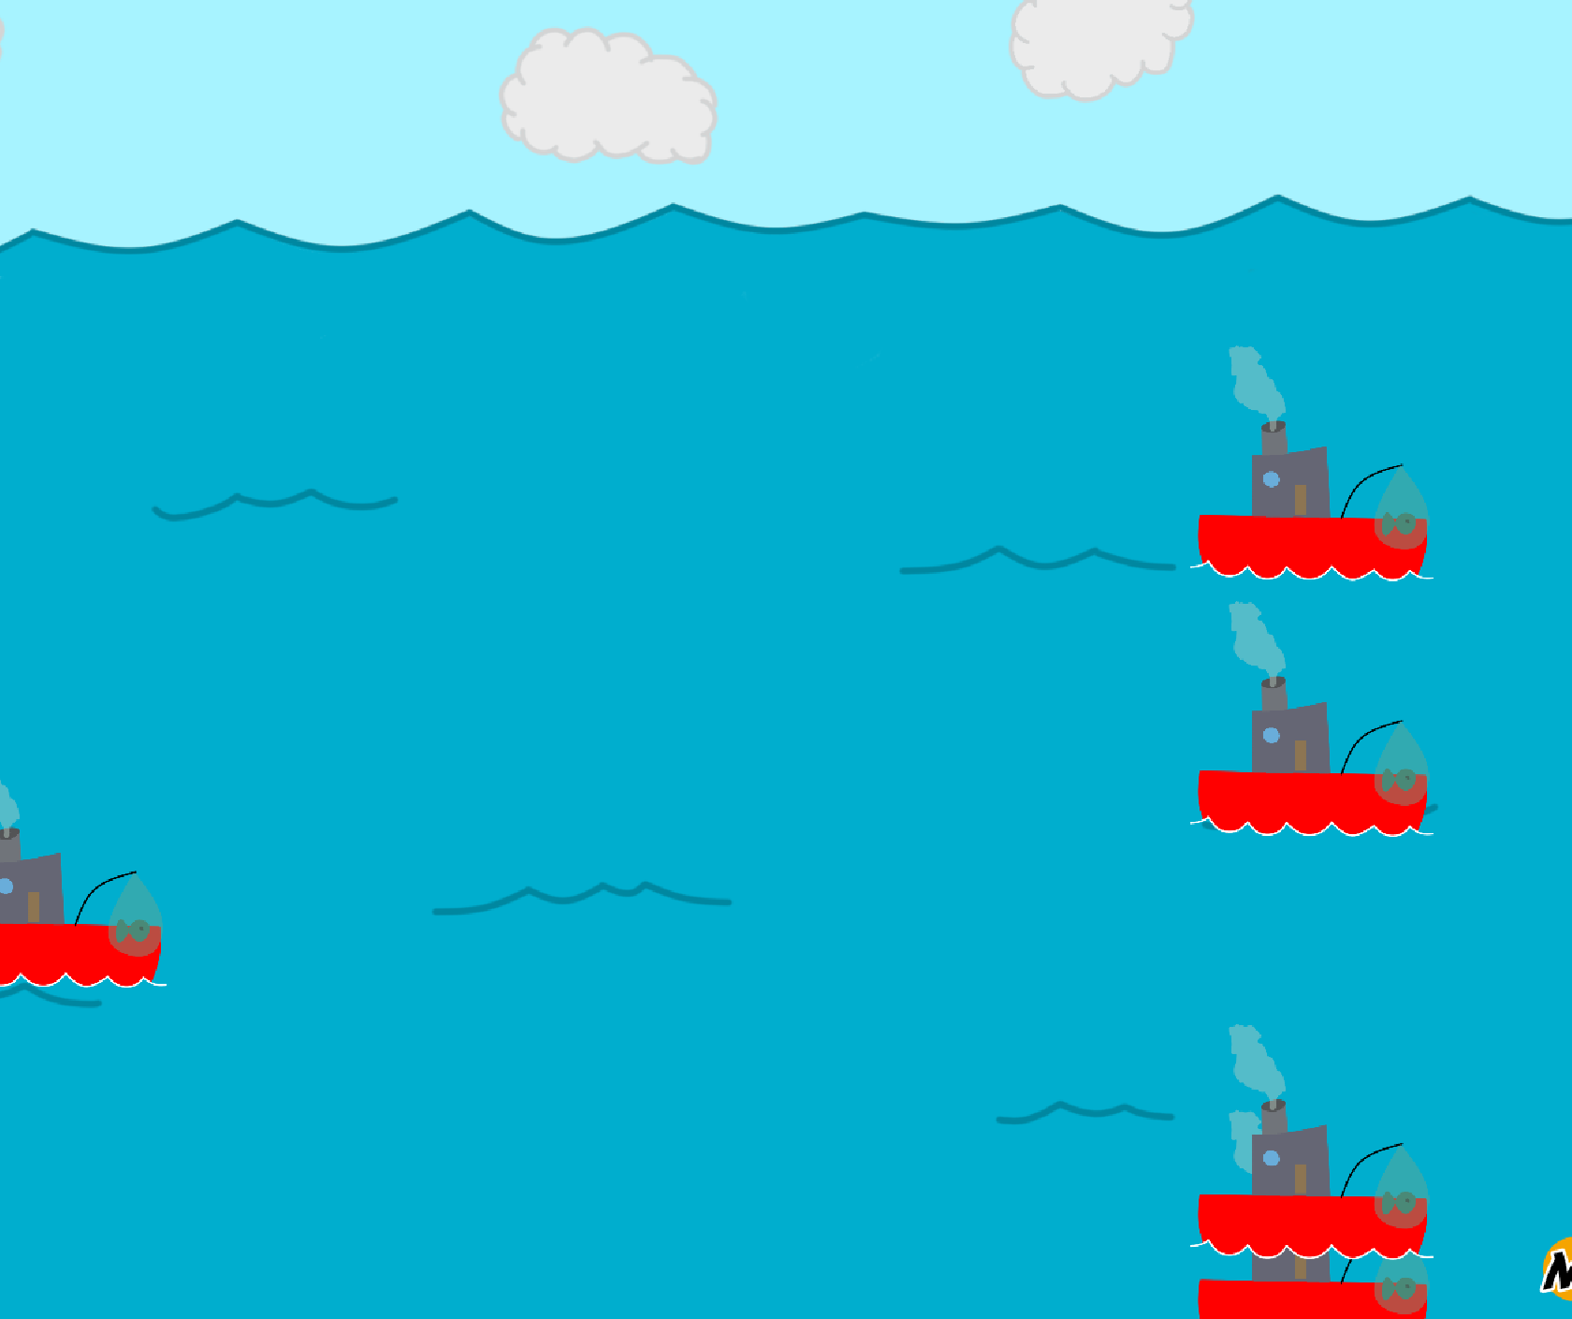
De zee
Plastic catch
Doel: Plastic uit de oceaan verwijderen.
Probleem: Plasticvervuiling schaadt het leven in zee en ecosystemen.
Oil cleanup
Doel: Olie uit de oceaan verwijderen met behulp van speciale spons.
Probleem: Olievervuiling schaadt het leven in zee
Freefish
Doel: bevrijd de vissen uit de vis netten door ze kapot te knippen
Probleem: Overbevissing

Slide 5
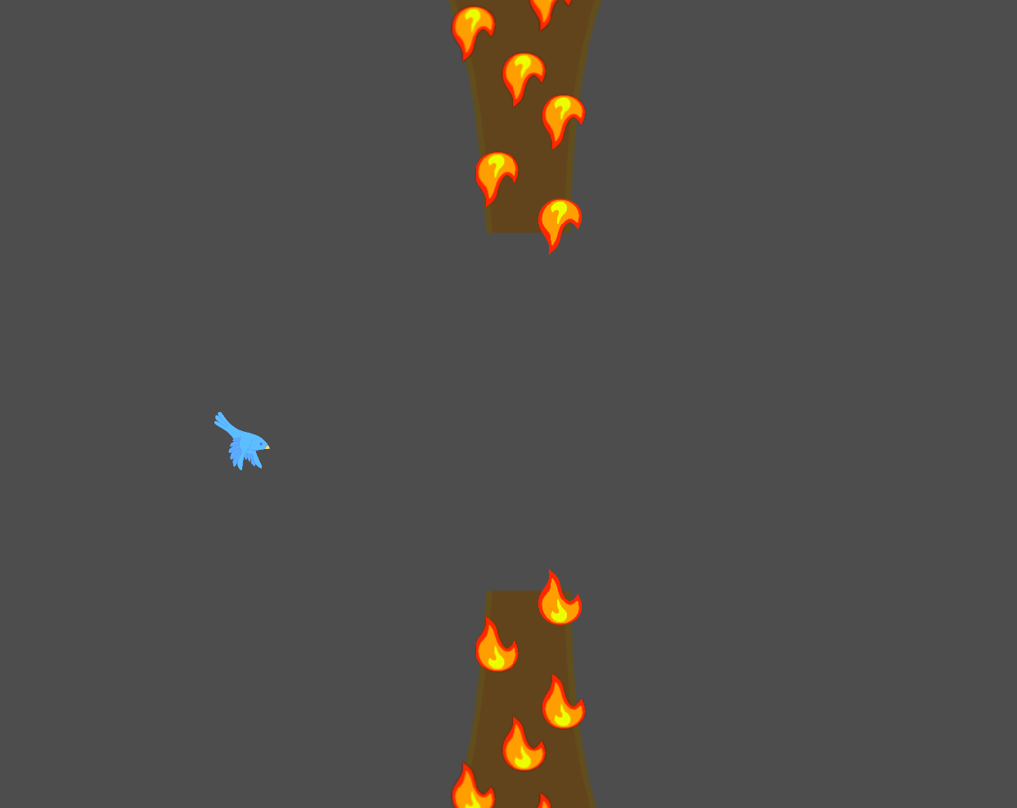
Het bos
flappytree
Doel: Navigeer een vogel door een brandend bos.
Bewustzijn: illustreert de impact van bosbranden.

Slide 6
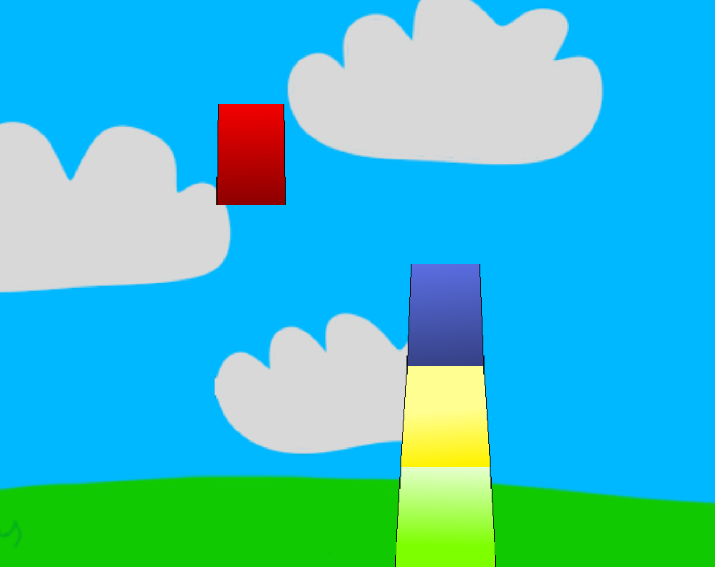
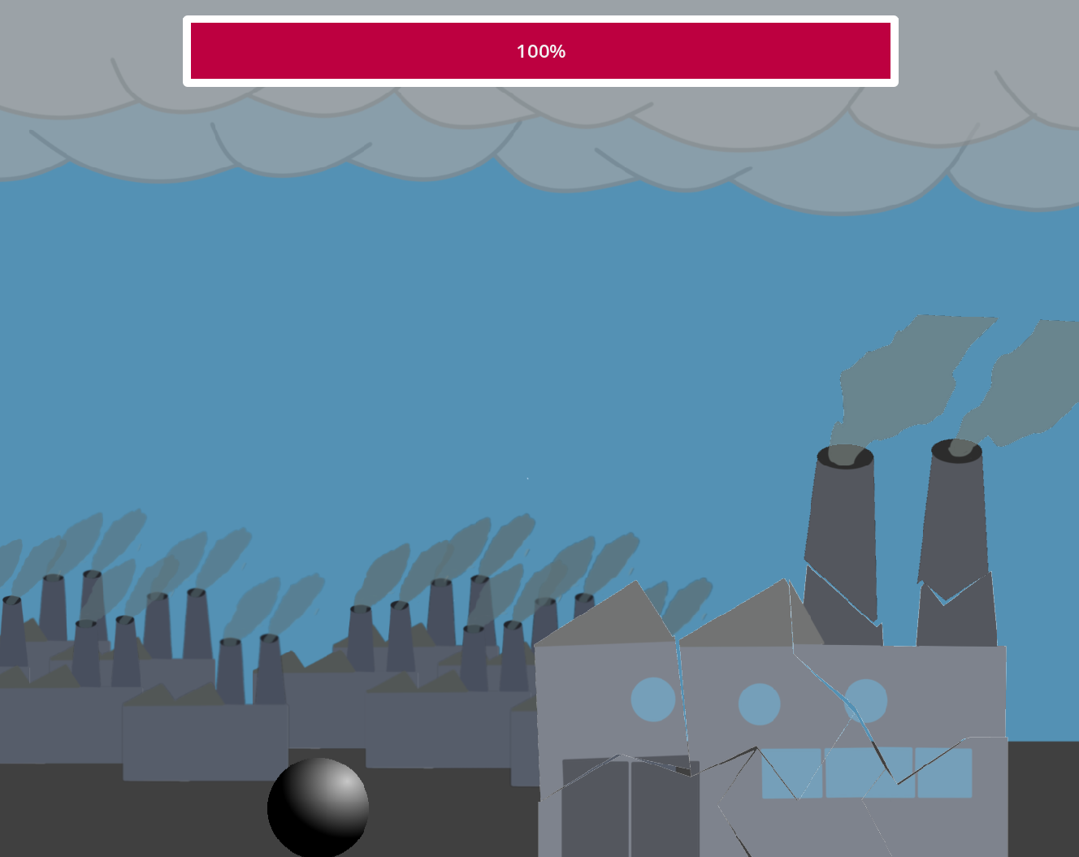
industrieel
Stacking turbine
Doel: Bouw windmolens om de CO2-uitstoot tegen te gaan.
Voordelen: Hernieuwbare energiebron, schone energieproductie, energieonafhankelijkheid
factory wreking
Doel: Vernietig fabrieken die koolstof uitstoten.
Bewustzijn: Fabrieken dragen bij aan de CO2-uitstoot.

Slide 7
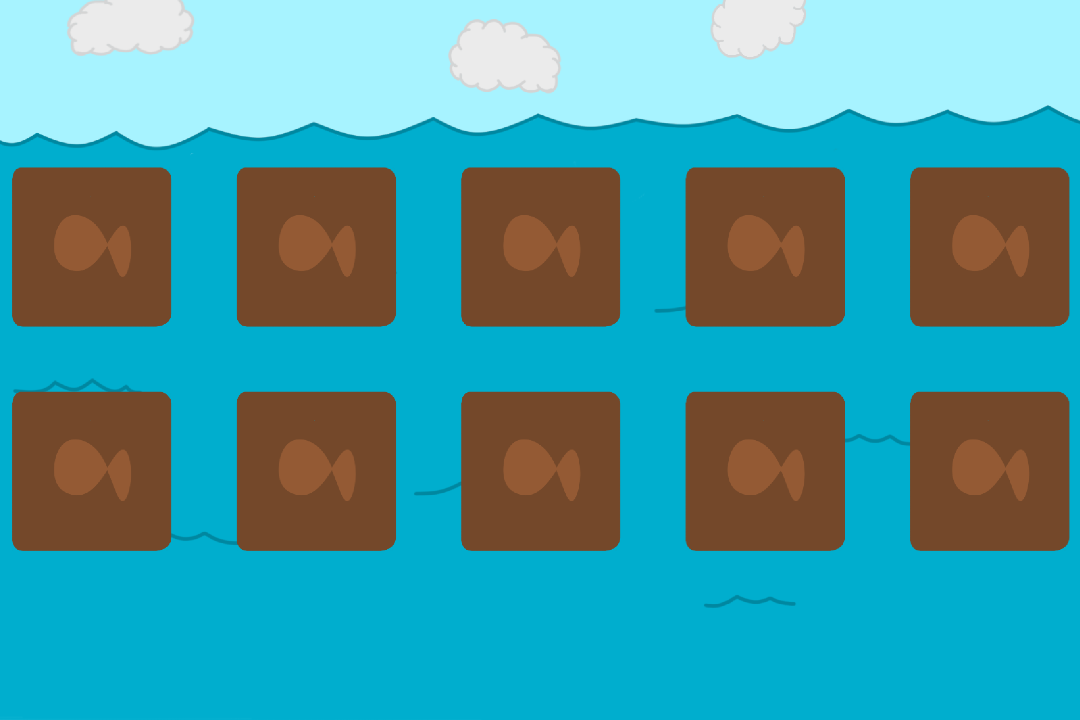
extra minigames
Memory
Doel: vind 2 dezelfde tekens
Kan voor elk thema gebruikt worden.

Slide 8
Educatieve video’s
Ai tekst to speech
Diavoorstelling van foto's
1 – 1.30 min

Slide 9
uitbreidingen
Info integreren.
Voor elke thema 3 minigames

